Slide 1
Парные согласные в корне слова.
Составила учитель начальных классов МОУ «Гимназия №1»г.Печора
Килимчук Е.А.

Slide 2
СОБЕРИ ПАРЫ
В
Д
Г
З
Б
Ж
?
?
?
П
Ф
Т
К
Ш
С
?
?
?
Килимчук Е.А

Slide 3
с
про _ ьба
?
- просит
з
ре…ьба
- резать
?
Килимчук Е.А

Slide 4
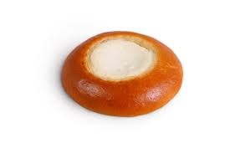
з
?
изморо…ь
- морозит
ш
ватру ка
?
-ватрушечка

Slide 5
с
компа
?
-компасы
Килимчук Е.А

Slide 6
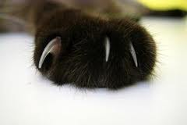
г
ко _ ти
?
- коготки
Килимчук Е.А

Slide 7
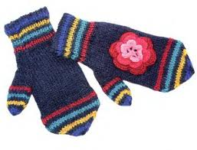
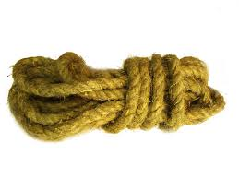
ж
варе _ ки
?
- варежечка
в
верё _ ка
?
-верёвочка
Килимчук Е.А

Slide 8
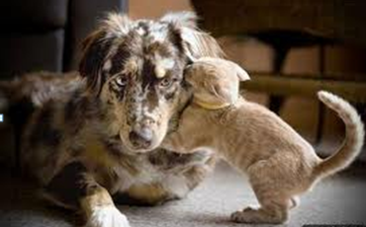
ш
зверю _ ка
?
-зверюшечка
ж
дене _ ки
?
-денежный
Килимчук Е.А

Slide 9
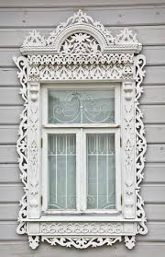
ш
око _ ко
?
-окошечко
ш
деревя _ ка
?
-деревяшечка
Килимчук Е.А

Slide 10
www.google.ru –зверюшки, ватрушка, компас, варежки, верёвка,
www.google.ru – окошко, деньги
Килимчук Е.А

